Slide 1


“Diseño de un monitor de signos vitales (temperatura, frecuencia de pulso, presión sanguínea y saturación de oxígeno) ad hoc para niños durante intervención quirúrgica.”
Integrantes:
Víctor Castillo Tello; Astrid Morán Alvarez; Mateo Portal von Hesse; Sebastián Rodríguez Ríos; Tayel Saavedra Barboza
Asesora:
MSc PhD Candidate Rossana Rivas Tarazona
Curso:
Proyectos de Biodiseño

Slide 2
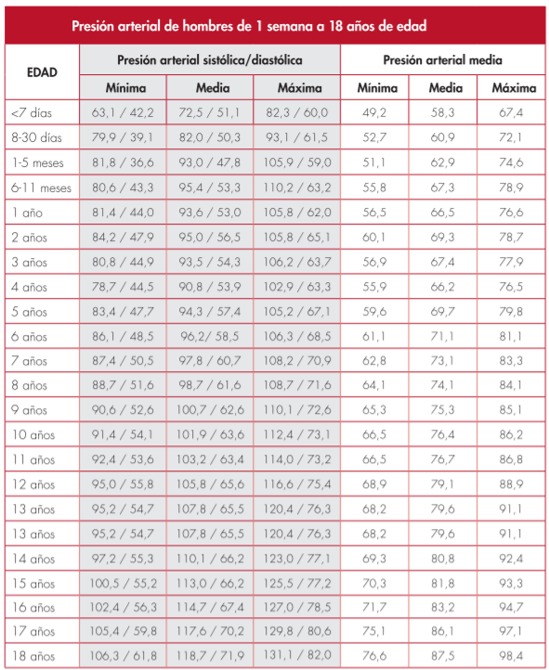
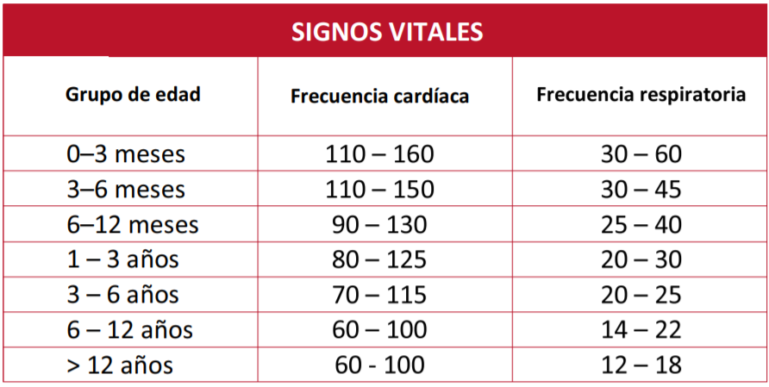
VARIACIONES DE SIGNOS VITALES DE ACUERDO A EDAD
Figura 1. Tabla de presión arterial en rango de 7 días a 18 años. OPS, septiembre del 2020 [2]
Figura 2. Tabla de frecuencia cardiaca y respiratoria. OPS, septiembre del 2020 [2]

Slide 3
CONTEXTO ECONÓMICO LATINOAMERICANO
En Latinoamérica existe un acceso desigual a los servicios de salud.
Gasto total en salud en PBI
6,6% en países de América Latina
vs.
8,8% en países de la OCDE.
Banco Mundial
comunica que los países de América Latina deben invertir más en salud pública.
Repercusión
en calidad de infraestructura de centros médicos y adquisición de dispositivos médicos (monitores de signos vitales).
Fuente: “Panorama de la Salud: Latinoamérica y el Caribe 2020. OCDE ”[Online]. Available: https://openknowledge.worldbank.org/bitstream/handle/10986/34959/9789264973497.pdf?sequence=4&isAllowed=y .

Slide 4
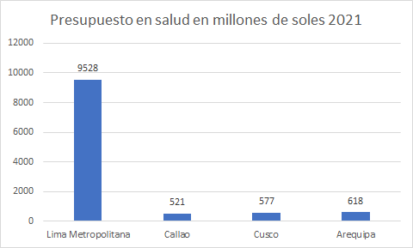

CONTEXTO ECONÓMICO NACIONAL
Fuente: “Guía de Orientación al Ciudadano del presupuesto público 2021” - MEF

Slide 5
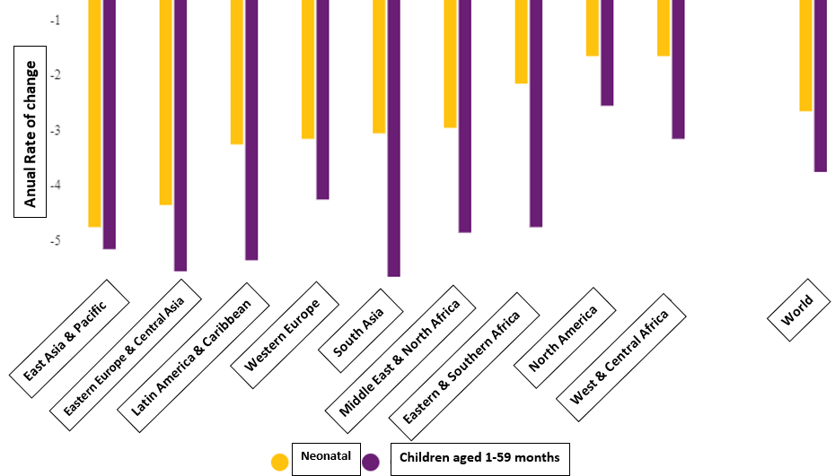
CONTEXTO SOCIAL
47%
Son muertes neonatales
Neonato: 1-29 días
Fuente: Tasa anual de mortalidad neonatal e infantil. IGME-2020

Slide 6
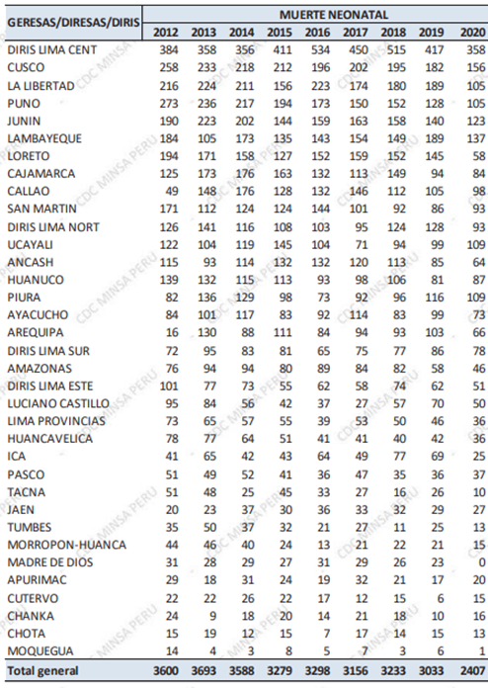
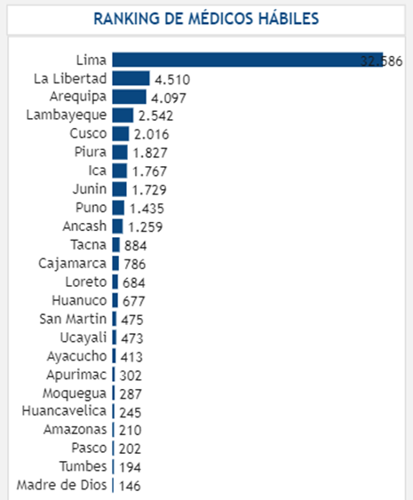
Fuente: Perú: Muerte fetal y neonatal.MINSA-2021
Fuente:Ranking de médicos hábiles según departamento.CMP-2021

Slide 7

ÁRBOL DE PROBLEMAS
La población de neonatos es la más vulnerable entre todos los grupos de niños en comparación con edades superiores.
Problemática:
Falta de monitoreo continuo de signos vitales en neonatos, los cuales son importantes para la ejecución de una buena labor del personal médico durante una cirugía.
Fuente: Árbol de problemas. Elaboración propia

Slide 8


EFECTOS Y SU IMPACTO
Se “adaptan” los sensores de adultos para niños.
Mayor riesgo de que el niño sufra descompensaciones durante la intervención quirúrgica.
Cirugías más riesgosas.
Dificultad en realizar mediciones continuas.
Notes:
Se “adaptan” los sensores de adultos para niños: Debido a la falta de dispositivos especializados para el uso en niños y el alto costo de los mismos mencionado anteriormente, la opción que toman los hospitales con bajos recursos es adaptar sensores ya existentes y usados en adultos para el uso en niños. Medimos el impacto de este efecto como un 4/5 ya que esto causaria imprecisión al medir los signos vitales en el paciente.
IMPACTO: 4 / 5
Cirugías más riesgosas: En las entrevistas realizadas, se nos comentó que para los médicos es esencial tener un buen equipamiento médico capaz de cumplir todas las funciones necesarias. Sin los dispositivos adecuados aumentan las probabilidades de fracaso en la operación,lo cual generaria una mayor preocupación y desconfianza en los padres, los cuales no pueden estar tranquilos sabiendo que no se está operando a su hijo en las mejores condiciones.
IMPACTO: 4 / 5
Dificultad en realizar mediciones continuas: Como se menciona en "Journal of medical economy" el monitoreo continuo de un paciente sometido a una operación es fundamental para el éxito de la misma.[12] Sabemos q un dispositivo adaptado nunca podrá funcionar de igual forma que un dispositivo especializado, la probabilidad de que estos fallen en medio de la operación es mucho más alta, lo cual perjudicaria enormemente al paciente.
IMPACTO: 5 / 5
Mayor riesgo de que el niño sufra descompensaciones durante la intervención quirúrgica: Durante una operación las probabilidades de un paro cardiaco siempre están presentes y hay pacientes que por sus condiciones físicas tienen mas probabilidades de sufrir uno . De hecho, según la sociedad argentina de pediatría, en niños hospitalizados con enfermedades cardiacas la frecuencia de un paro cardiaco es 10 veces mayor que en aquellos sin enfermedades cardiovasculares. Y el dato es más preocupante teniendo en cuenta que el índice de supervivencia tras estos incidentes es del 37%.[18] Es por esto que prevenir un paro cardíaco es determinante en las operaciones y se requiere de equipos médicos especializados para conseguirlo y poder actuar en consecuencia.

Slide 9

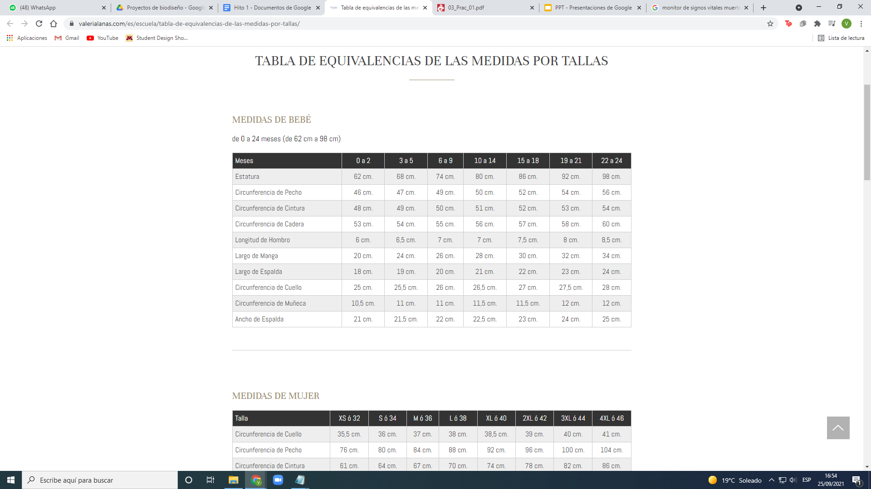
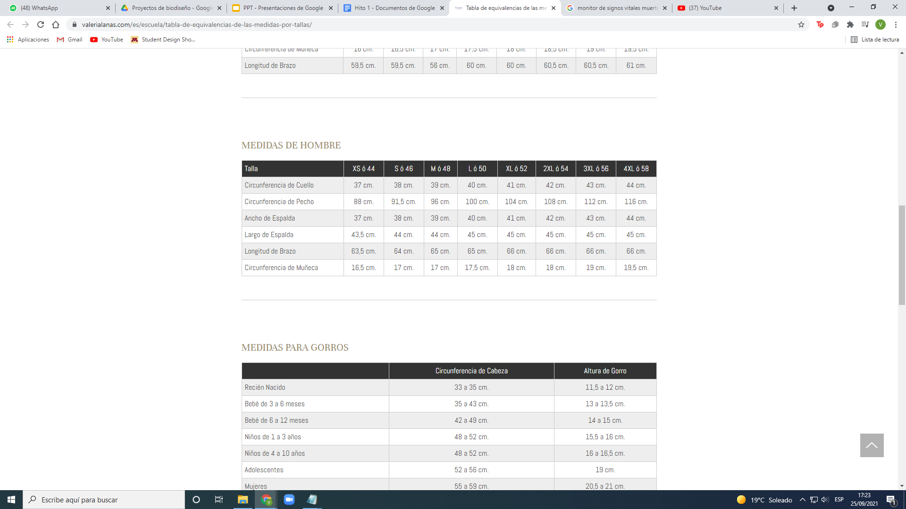
Inoperatividad de monitores multiparamétricos para neonatos.
CAUSAS Y SUS FACTORES
Los signos vitales de un neonato suelen tener variaciones menos perceptibles.
Los valores biométricos de los niños difieren de un adulto.
Fuente: Tabla de presión arterial en rango de 7 días a 18 años. OPS, septiembre del 2020.
Las dimensiones corporales de un neonato son mucho menores que las de un adulto.
Fuente: Medidas corporales de Bebes y Hombres. Valeria Lanas
Notes:
Inoperatividad de monitores multiparamétricos para neonatos: De acuerdo a un reciente reporte de la Defensoría del Pueblo en el cual se investigó el área neonatal de 50 hospitales de todo el Perú, se encontró que en la mitad de ellos hay al menos un monitor multiparamétrico inoperativo, dejando varios de estos hospitales sin monitores funcionales.[20] Esto deja en evidencia la escasez de dispositivos de signos vitales especializados en niños en los hospitales de nuestro país .‌
Los valores biométricos de los niños difieren de un adulto: Como ya se ha mencionado anteriormente un niño y un adulto tienen unos estandares en sus signos vitales muy diferentes.
Por lo tanto, un dispositivo adaptado de adultos para niños puede tener errores en la lectura que arrojen resultados incorrectos o imprecisos que interfieran en el desarrollo de la operación.
Los signos vitales de un neonato suelen tener variaciones menos perceptibles: los signos vitales de un recien nacido tienen unos rangos mas cortos que los de un adulto. Esto hace que un dispositivo originalmente diseñado para identificar cambios en los signos vitales de adultos, no reconozcan las variaciones en un neonato. Como consecuencia de esto la medición no se podría realizar de manera continua y adecuada.
Las dimensiones corporales de un neonato son mucho menores que las de un adulto: Es evidente que el cuerpo de un neonato no es igual a de un adulto,Como podemos ver en la tabla de la derecha inferior estas diferencias son muy notorias. Ademas de eso durante las entrevistas realizadas se nos menciono q la piel de los neonatos es mucho más sensible que la de un adulto, por lo que el material de los sensores debería ser especializado para no hacerles daño. Es por esto que es necesario el uso de dispositivos diseñados específicamente para los neonatos.

Slide 10
Muchas gracias por su atención

Slide 11
BIBLIOGRAFÍA
Seisamed, “Importancia del monitoreo de los signos vitales en hospitales,” SeisaMed La Solución Inteligente, Nov. 13, 2020. https://www.seisamed.com/importancia-del-monitoreo-de-los-signos-vitales-en-hospitales (accessed Sep. 7, 2021).
“Tabla presión arterial media y signos vitales. - OPS/OMS | Organización Panamericana de la Salud,” Paho.org, 2020. https://www.paho.org/es/documentos/tabla-presion-arterial-media-signos-vitales (accessed Sep. 11, 2021)
“Panorama de la Salud: Latinoamérica y el Caribe 2020.” (accessed: Sep. 18, 2021). [Online]. Available: https://openknowledge.worldbank.org/bitstream/handle/10986/34959/9789264973497.pdf?sequence=4&isAllowed=y .
Banco Mundial, "Los países de Latinoamérica y el Caribe necesitan gastar más y mejor en salud para poder enfrentar una emergencia de salud pública como el COVID-19 de manera efectiva", 2020. (accessed Sep. 18, 2021) https://www.bancomundial.org/es/news/press-release/2020/06/16/latin-america-caribbean-health-emergency-covid-19
Ministerio de Economía y Finanzas, "Guía de Orientación al Ciudadano del presupuesto público 2021", Ministerio de Economía y Finanzas, Lima, 2021.(accessed Sep. 20, 2021) https://www.mef.gob.pe/contenidos/presu_publ/documentac/guia_orientacion_ciudadano2021_proyectoley.pdf
MINSA, "Resolución Ministerial N° 098-2021-MINSA", Ministerio de Salud, Lima, 2021. (accessed Sep. 22, 2021) https://cdn.www.gob.pe/uploads/document/file/1585852/Resoluci%C3%B3n%20Ministerial%20N%C2%B0%20098-2021-MINSA.pdf
“PERÚ Instituto Nacional de Estadística e Informática INEI,” Infraestructura del sector salud según departamento, 2019. (accessed Sep. 11, 2021). https://www.inei.gob.pe/estadisticas/indice-tematico/health-sector-establishments/

Slide 12
Gasto (% del PIB) | Data,” Bancomundial.org, 2021. (accessed Sep. 19, 2021).https://datos.bancomundial.org/indicator/GC.XPN.TOTL.GD.ZS?end=2020&name_desc=false&start=1972
M. G. Flores López, A. Soto Tarazona, and J. A. De La Cruz-Vargas, “Regional distribution of COVID-19 mortality in Peru,” Revista de la Facultad de Medicina Humana, vol. 21, no. 2, pp. 326–334. (accesed Sep 19, 201) http://www.scielo.org.pe/scielo.php?pid=S2308-05312021000200326&script=sci_arttext&tlng=en
“CME Info - Child Mortality Estimates,” Childmortality.org, 2021. (accessed Sep. 19, 2021) https://childmortality.org/
“Neonatal mortality - UNICEF DATA,” UNICEF DATA, Jul. 20, 2021. (accessed Sep 19, 2021). https://data.unicef.org/topic/child-survival/neonatal-mortality/
Cost utility analysis of continuous and intermittent versus intermittent vital signs monitoring in patients admitted to surgical wards,” Journal of Medical Economics, 2020. (accessed Sep. 20, 2021). https://www.tandfonline.com/doi/full/10.1080/13696998.2020.1747474
MINSA, 2020. Información de Recursos Humanos en el Sector Salud en el Marco de la Pandemia COVID – 19. Lima. (accessed Sep 19, 2021) https://cdn.www.gob.pe/uploads/document/file/2040124/Documento.pdf
Ministerio de Salud, “.: REUNIS :. Repositorio Único Nacional de Información en Salud - Ministerio de Salud, Minsa.gob.pe, 2021. https://www.dge.gob.pe/portal/docs/vigilancia/sala/2021/SE07/mneonatal.pdf (Accessed Sep. 25, 2021).
EsSalud. MANUAL DE PROCESOS Y PROCEDIMIENTOS DEL PROCESO DE CIRUGÍA PEDIÁTRICA. Enero de 2020. (accessed Sep 23, 2021) http://www.essalud.gob.pe/transparencia/procesos_procedimientos/MPP_HNERM_Departamento_Cirujia_Pediatrica.pdf

Slide 13
MINSA, 2021. Recursos médicos. (accessed Sep 23, 2021) https://cdn.www.gob.pe/uploads/document/file/2051365/R.D.%20N%C2%BA%20148-2021-DG-HNAL.pdf.pdf
Ministerio de Economía y Finanzas, Tribunal de Contrataciones del Estado, 2021. https://cdn.www.gob.pe/uploads/document/file/1062067/0699-201820200729-107894-1ifpow4.pdf (accessed Sep. 8, 2021).
Sociedad Argentina de Pediatría, “Reanimación Cardiopulmonar en el Paciente con Cardiopatía Congénita. [Online] (Accessed: 25- Sep- 2021) Available: https://www.sap.org.ar/docs/CursosTop/RCP/story_content/external_files/reanimacion.pdf
Defensoría del Pueblo, "Supervisión Nacional a los Servicios de Neonatología y UCI Neonatal", Lima, 2019. (Accessed: 18- Sep- 2021) Available: https://www.defensoria.gob.pe/wp-content/uploads/2020/02/IA-10-2019-AAE-Supervisi%C3%B3n-Nacional-a-los-Servicios-de-Neonatolog%C3%ADa-y-UCI-neonatal.pdf
“UNIVERSIDAD JUÁREZ DEL ESTADO DE DURANGO FACULTAD DE MEDICINA Y NUTRICIÓN,.” [Online]. (Accessed: 25- Sep- 2021) Available: http://famen.ujed.mx/doc/manual-de-practicas/a-2016/03_Prac_01.pdf .
"Tabla de equivalencias de las medidas por tallas", Valeria Lanas. [Online]. (Accessed: 25- Sep- 2021) Available: https://www.valerialanas.com/es/escuela/tabla-de-equivalencias-de-las-medidas-por-tallas/.

